Slide 1
AIOps挑战赛

Slide 2
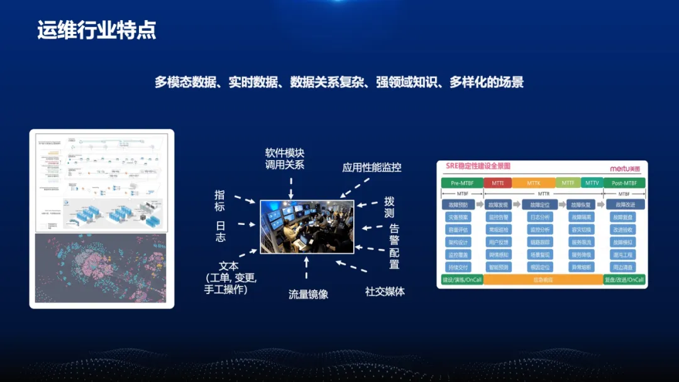
赛题背景
运维领域知识繁杂

Slide 3
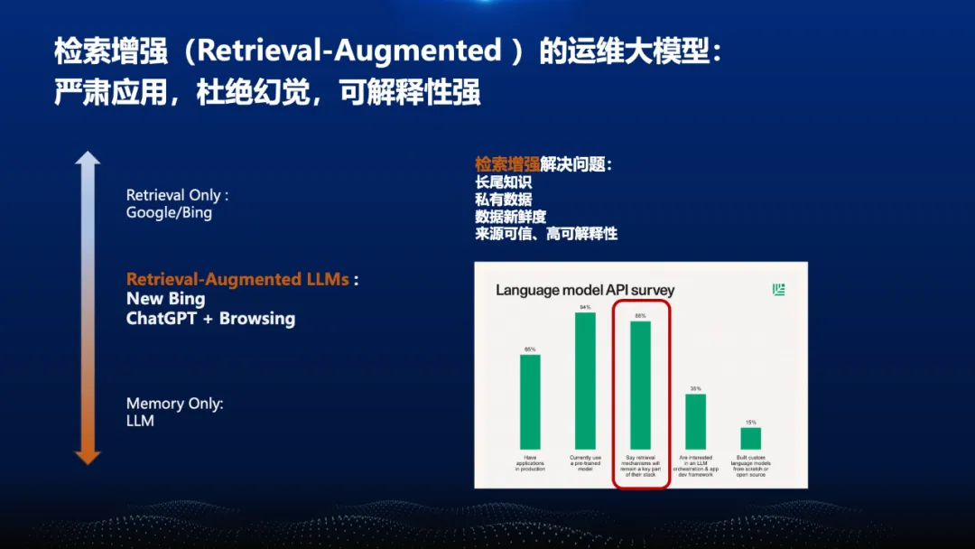
赛题背景
RAG技术是未来垂直领域应用的关键

Slide 4
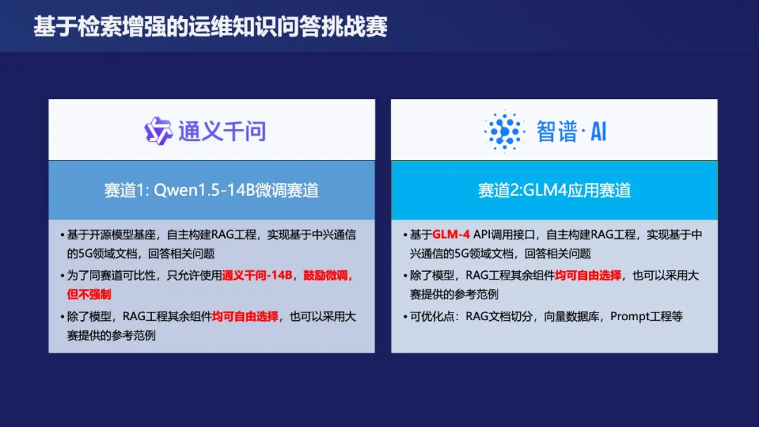
赛题介绍---基于检索增强的运维知识问答

Slide 5
赛题介绍---基于检索增强的运维知识问答
大赛采用双赛道赛制
赛道一：使用开源的Qwen1.5-14b模型，可以自由选择对模型微调或不微调，进行RAG问答。
赛道二：调用智谱GLM4的API接口，模型不能微调，模拟在特定场景下没有自己微调模型能力的运维场景。

Slide 6
赛程安排
初赛
时间：2024年6月12日 10:00 —— 2024年7月5日 18:00
评测方式：初赛采用结果评测的提交方式。
初赛评测截止：初赛评测提交截止时间为7月5日18:00，选手未在该时间前提交成功，系统将不予评测。排行榜最后一次刷新时间是7月5日19:00。
初赛晋级：每个赛道选择至少前10名赛队伍进入复赛，共20余比赛队伍进入复赛。
https://github.com/issaccv/aiops24-RAG-demo/tree/glm

Slide 7
数据集介绍
数据集描述
赛事主办方提供两个ZEDX文档，以及将ZEDX文档解析后得到的txt文件。
运维文档zedx源文件
大小： 645MB
文件格式：zedx文件
文件数量：4
运维文档zedx解析后的txt文件
大小：175MB
文件格式：txt文件
文件数量：42139

Slide 8
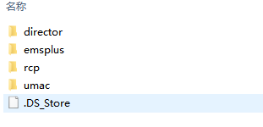
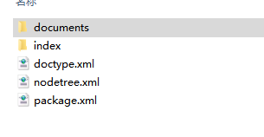
数据集介绍
html数据
txt数据
负载均衡器或流量管理设备
增强的企业管理系统
远程复制协议
用户管理和控制系统

Slide 9
数据集介绍
# 目录结构示意
director
├── doctype.xml
├── documents
│ ├── License申请操作指南
│ ├── TCF部署TECS Director
│ ├── log.html # 缩略语
│ ├── nodes # 顶层目录
...
├── index
├── nodetree.xml # 文档标题及所在路径
└── package.xml
nodetree.xml记录了所有文档页的路径和文档标题
documents/nodes 下的文档页为整个文档的顶层目录
documents/log.html 中包含了文档中的缩略语

Slide 10
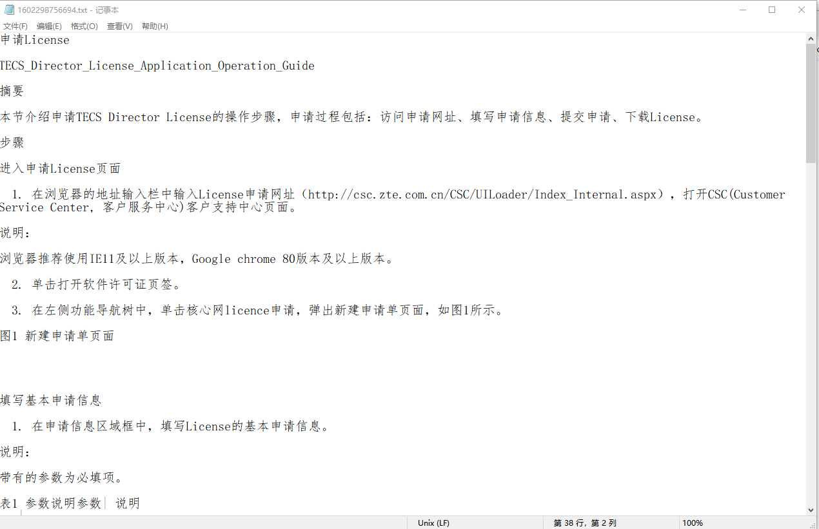
数据集介绍---txt格式

Slide 11
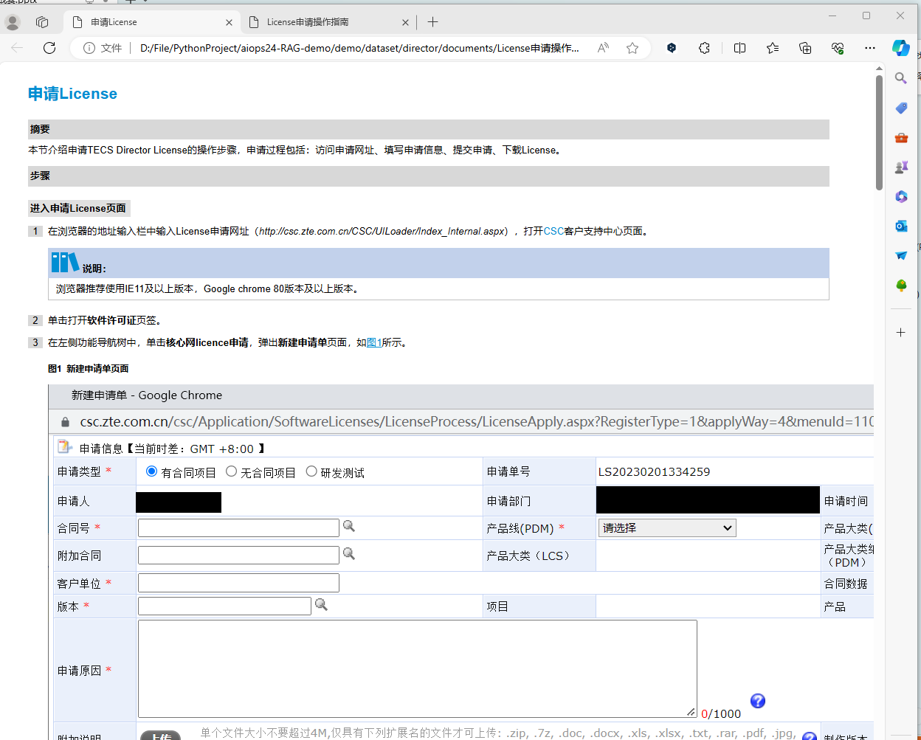
数据集介绍---html格式

Slide 12
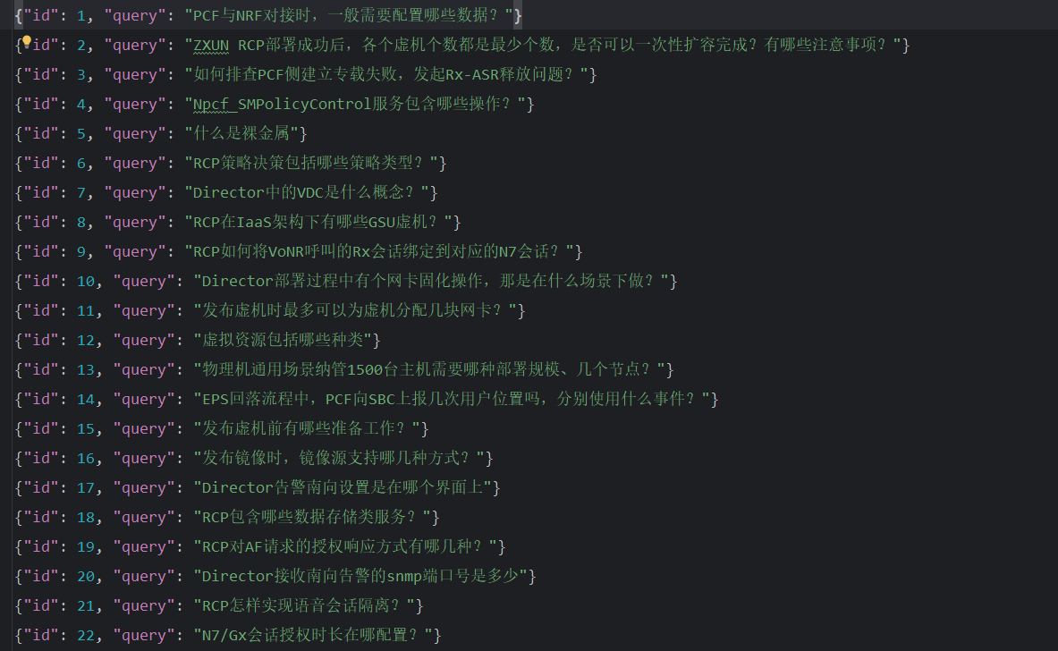
初赛题目
在question.jsonl文件中，共103道

Slide 13
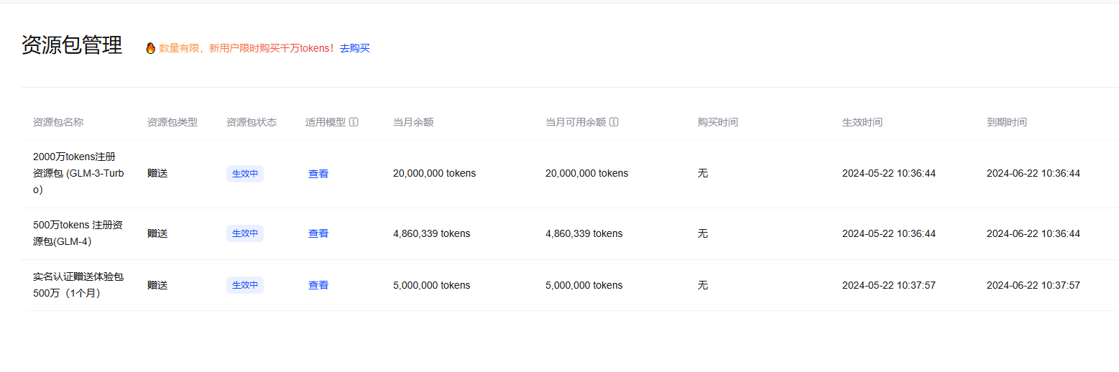
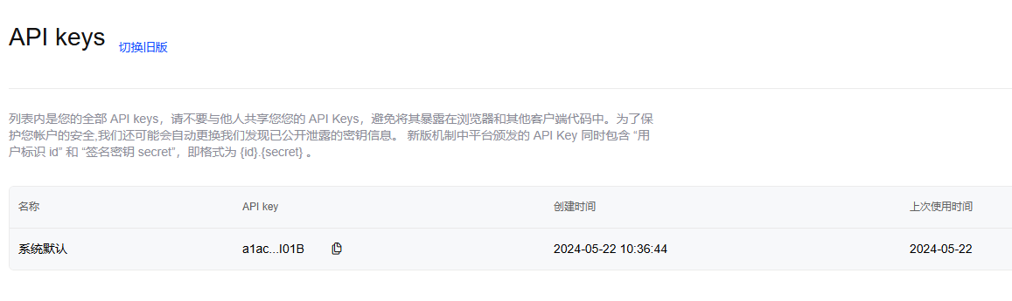
赛题Demo---运行流程
下载代码
配置环境，安装包
申请apikey
修改配置文件，更换key
运行python main.py
生成结果

Slide 14
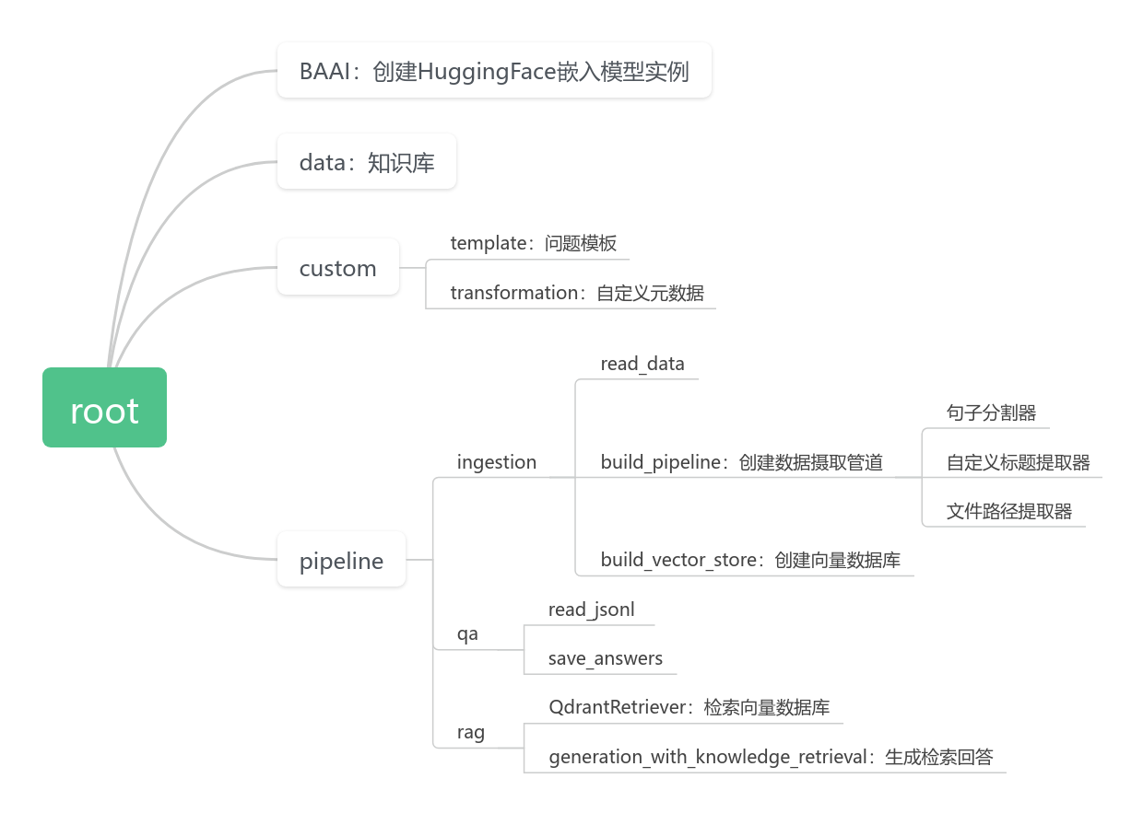
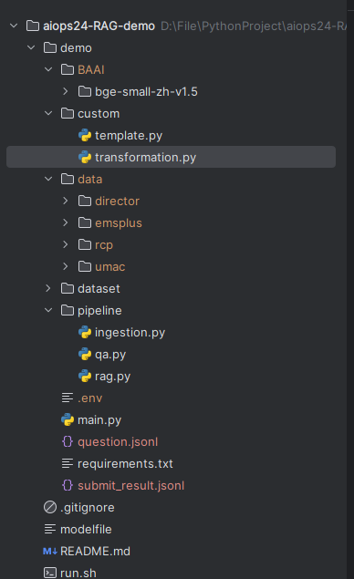
赛题Demo---代码目录

Slide 15
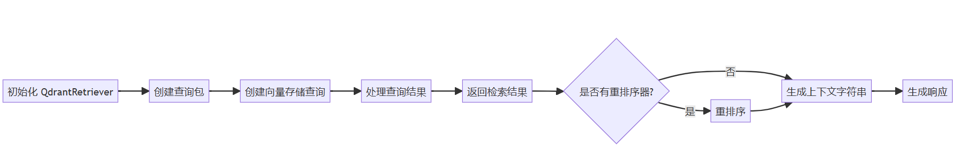
技术解析---整体流程
最基础的RAG，只有检索并生成回答

Slide 16
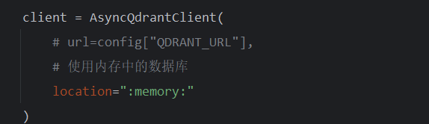
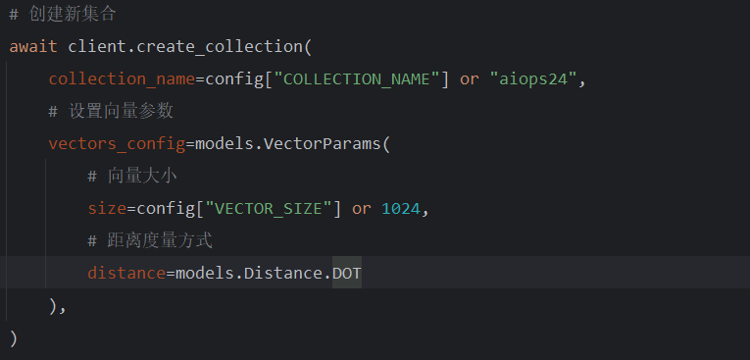

技术解析---Qdrant向量数据库
Qdrant 客户端被配置为使用内存中的存储
运行demo程序大概占用3G内存
Qdrant 使用点积来计算相似度

Slide 17
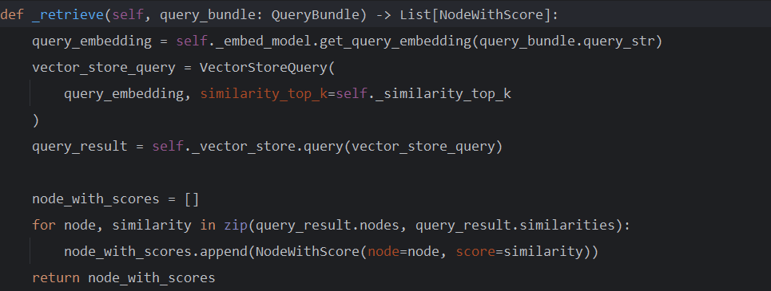
技术解析---检索器
获取查询嵌入向量
创建向量存储查询
执行同步查询
遍历查询结果
添加节点和相似度到列表
返回节点和相似度列表
检索时返回最相似的 K 个结果

Slide 18
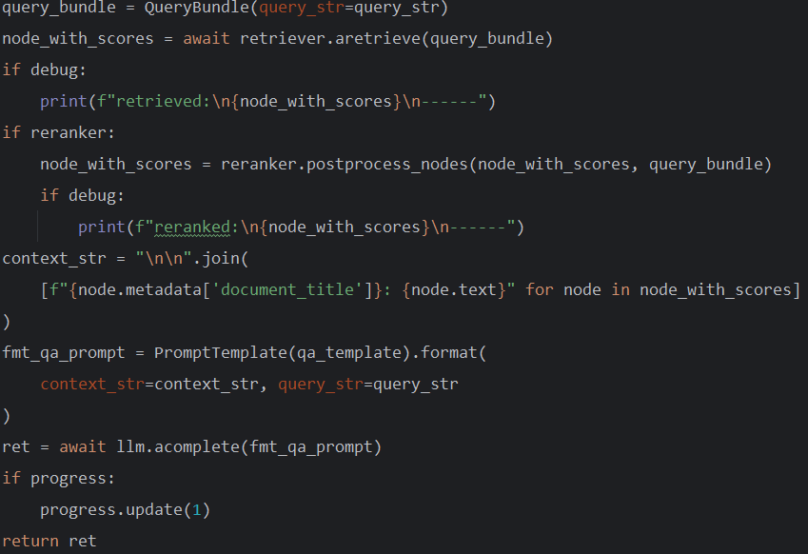
技术解析---生成回答
创建查询包
异步检索相关文档节点
使用后处理器重新排序节点
创建上下文字符串
格式化问答模板
使用 LLM 模型异步完成问答
返回问答结果

Slide 19
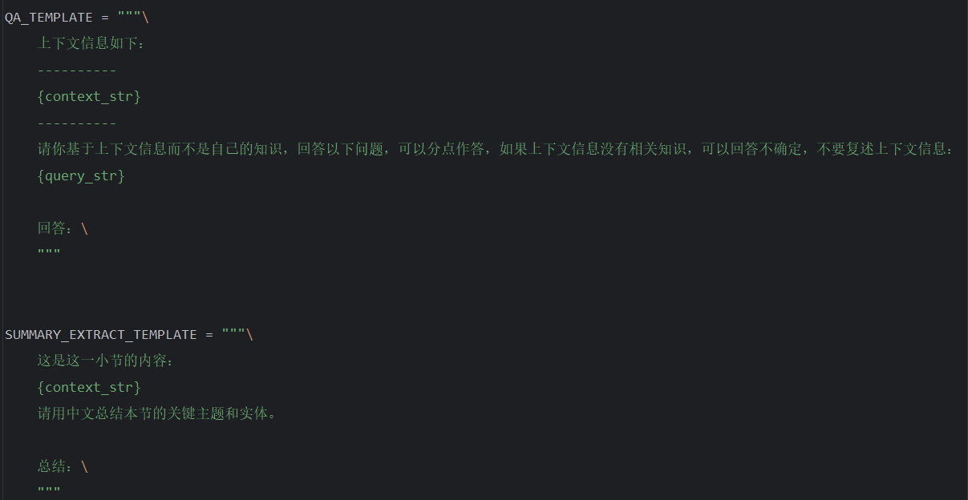
技术解析---问答模板

Slide 20
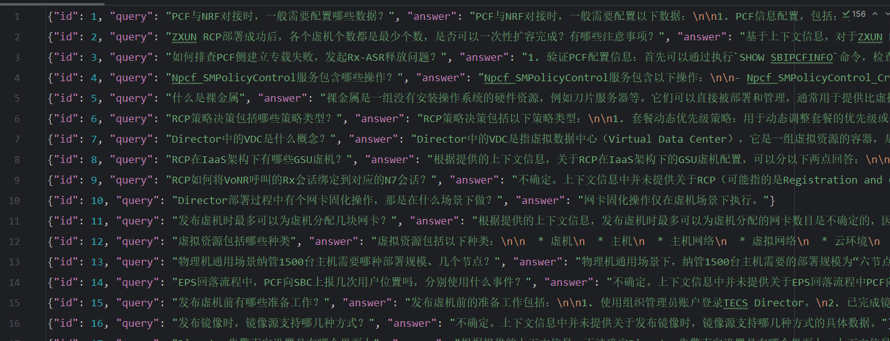
结果分析---运行结果
生成submit_result.jsonl
包含id、query、answer

Slide 21
结果分析---badcase
总结其中给出不确定的badcase，共19个

Slide 22
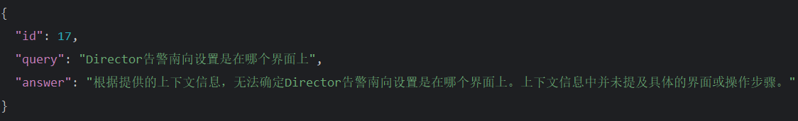
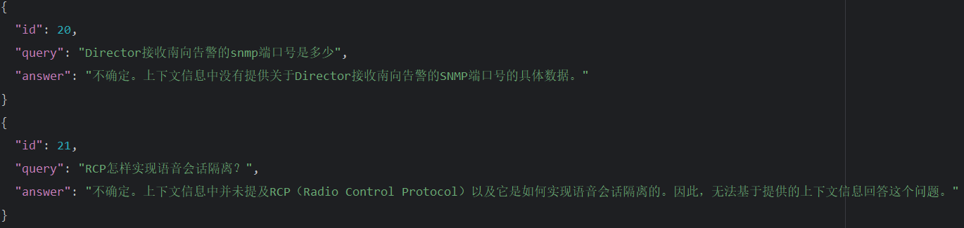
结果分析---badcase

Slide 23
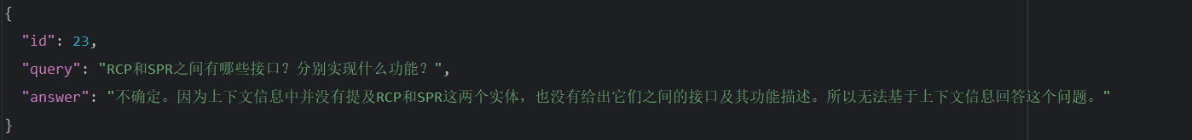
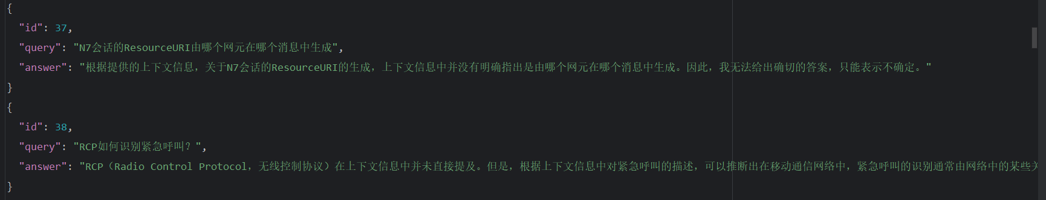
结果分析---badcase

Slide 24
结果分析---badcase

Slide 25
结果分析---badcase

Slide 26
结果分析---badcase

Slide 27
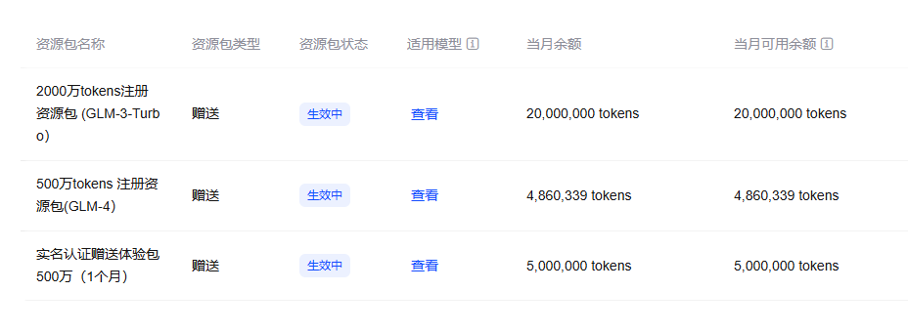
结果分析---Token消耗
运行一次大约消耗14万

Slide 28
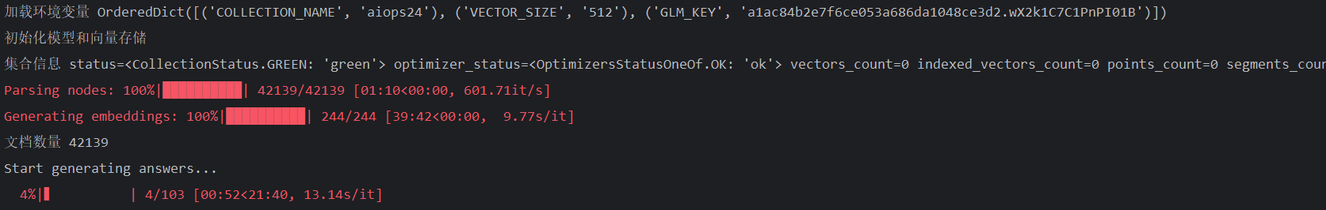
结果分析---运行速度
通过打印每一步骤，发现大部分时间消耗在创建向量索引上
居然花了四十分钟！！！

